Slide 1
Maestría en Psicología Clínica, Mención Psicoterapia
Psicopatología Clínica

Slide 2
Alteraciones Afectivas

Slide 3
Afectividad
Conjunto de experiencias íntimas y personales
Emoción
Estado de ánimo
Afecto

Slide 5
Alteraciones Cognitivas

Slide 6
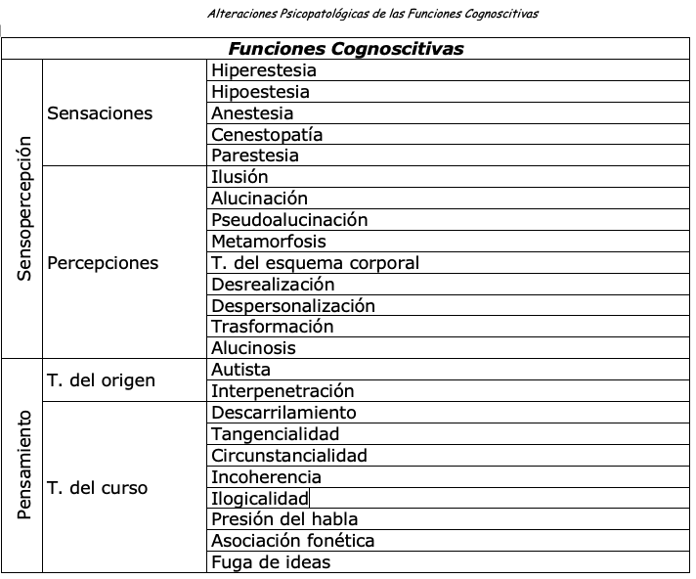

Slide 7
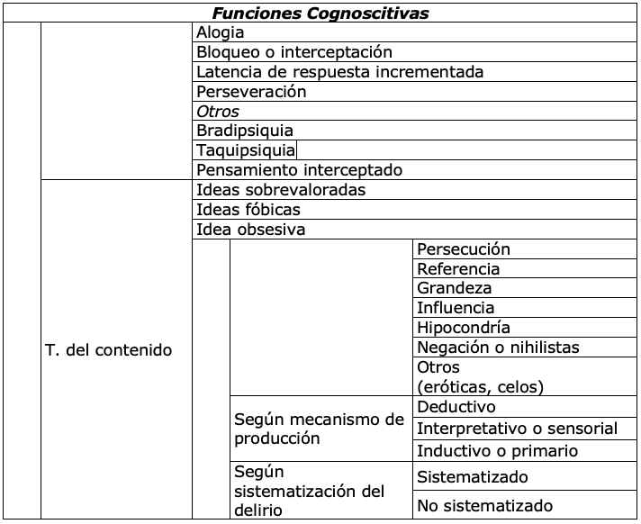

Slide 8
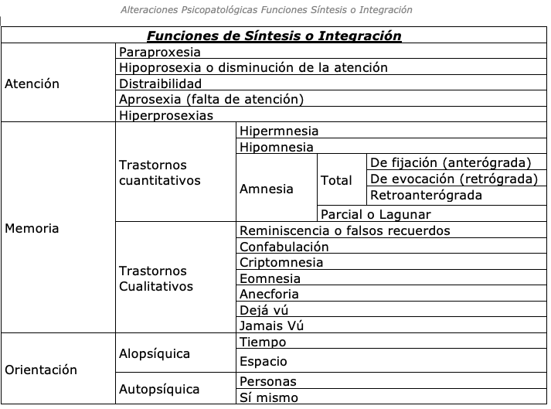

Slide 10
Alteraciones Conativas

Slide 11
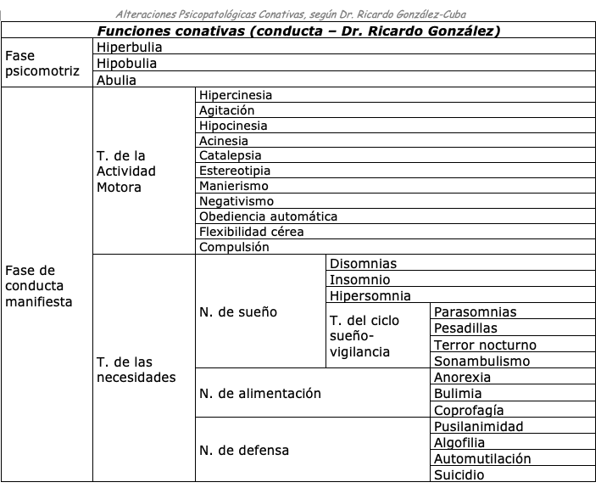

Slide 12
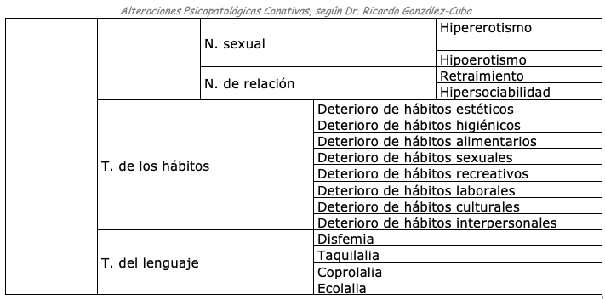

Slide 13
Síndromes Psicopatológicos

Slide 14
Síndrome de obnubilación
Funciones de síntesis: vigilia baja, atención distráctil, memoria disminuida, orientación muy grosera.
Funciones cognoscitivas: necesidad de utilizar estímulos fuertes para lograr la comunicación, pensamiento lento.
Funciones afectivas: indiferencia.
Conducta: abulia e hipocinesia.

Slide 15
Síndrome de delirium
Funciones de síntesis: vigilia baja; atención distráctil; memoria disminuida, comprensión disminuida; orientación fluctuante.
Funciones de relación: afectadas globalmente.
Funciones cognoscitivas: alucinaciones, pensamiento disgregado y perseverante.
Funciones afectivas: ansiedad y terror.
Conducta: agitación, defensa ante sus presuntos agresores.

Slide 16
Síndrome oniroide
Funciones de síntesis: vigilia baja; atención distráctil, excepto en sus vivencias alucinatorias (Hiperconcentrado) memoria disminuida conservada la autopsíquica.
Funciones de relación: comprensión disminuida.
Funciones cognoscitivas: alucinaciones visual, pensamiento divagante.
Funciones afectivas: emocionalidad de complacencia.
Conducta: contemplativa, inmóvil.

Slide 17
Síndrome de estado crepuscular
Funciones de síntesis: vigilia baja; atención distráctil para temas ajenos a sus vivencias alucinatorias, Amnesia total desorientación total sin fluctuaciones.
Funciones cognoscitivas: alucinaciones (visuales, terroríficos) pensamiento y lenguaje nulos.
Funciones afectivas: agresividad, ansiedad, pánico.
Conducta: agresiva, destructiva vinculadas con las alucinaciones.

Slide 18
Síndrome oligofrénico
Funciones de síntesis: vigilia normal, atención distráctil.
Funciones de relación: afectadas globalmente, comparadas a las de un niño.
Funciones cognoscitivas: no alteraciones sensoperceptivas, pensamiento concreto.
Funciones afectivas: respuestas infantiles como intolerancia a frustraciones, cambios afectivos bruscos, dependencia.

Slide 19
Síndrome demencial
Funciones de síntesis: vigilia normal, atención distráctil, desorientación en casos avanzados.
Funciones de relación: afectadas globalmente.
Funciones cognoscitivas: pensamiento concreto, perseverante, prolijo, a veces delirante.
Funciones afectivas: indiferencia o labilidad, explosividad.
Conducta: afección de hábitos, trastornos globales de las necesidades.

Slide 20
Síndrome apatoabúlico
Funciones de síntesis: vigilia normal, atención distráctil, hipomnesia, se puede llegar a la desorientación apática.
Funciones de relación: muy afectadas.
Funciones cognoscitivas: síntomas residuales en sensopercepciones y pensamiento, curso asociado lentificado.
Funciones afectivas: indiferencia.
Conducta: abulia, hipocinesia, toma de necesidades, toma de hábitos.

Slide 21
Síndrome esquizofrénico
Funciones de síntesis: vigilia normal, atención orientada a sí mismo, memoria sin alteraciones, orientación conservada.
Funciones de relación: afectación global.
Funciones cognoscitivas: riqueza alucinatoria, pensamiento autista; bloqueo; disgregación.
Funciones afectivas: ambivalencia afectiva.
Conducta: abulia, conducta incomprensible.

Slide 22
Síndrome paranoico
Funciones de síntesis: vigilia normal, atención a veces hipervigilante, memoria conservada.
Funciones de relación: afectadas en lo relativo al tema delirante.
Funciones cognoscitivas: sin trastornos sensoperceptivos,
Funciones afectivas: conservadas, excepto en lo relativo al delirio.
Conducta: hábitos conservados

Slide 23
Síndrome paranoide
Funciones de síntesis: vigilia normal, atención hipervigilante, memoria conservada, orientación conservada.
Funciones de relación: afectación global.
Funciones cognoscitivas: alucinaciones auditivas, verbales, ilusiones auditivas; ideas delirantes de daño, persecución, referencia y, a veces, de grandeza o celos.
Funciones afectivas: ansiedad, agresividad.
Conducta: afectación de necesidades y hábitos.

Slide 24
Síndrome de automatismo psíquico
Funciones de síntesis: vigilia normal, atención dirigida hacia dentro, memoria conservada, orientación conservada.
Funciones cognoscitivas: pseudoalucinaciones auditivas, despersonalización, desrealización, pensamiento autista, delirio de influencia, robo del pensamiento.
Funciones afectivas: disociación ideoafectiva, apatía.
Conducta: hipoabulia, alteración de necesidades y hábitos.

Slide 25
Síndrome maníaco
Funciones de síntesis: vigilia algo, hipervigilante, memoria aumentada, orientación conservada.
Funciones cognoscitivas: pensamiento acelerado, fuga de ideas.
Funciones afectivas: hipertimia, labilidad afectiva, disforia.
Conducta: hiperbulia, hipercinesia, bulimia, hipererotismo e hipersociabilidad.

Slide 26
Síndrome depresivo
Funciones de síntesis: vigilia normal, atención hiperconcentrada, memoria disminuida.
Funciones de relación: minusvalía, retraimiento, reducción de intereses.
Funciones cognoscitivas: pensamiento de curso lento; ideas hipocondríacas y, en casos severos, ideas delirantes e ideas suicidas.
Funciones afectivas: hipotimia, ansiedad.
Conducta: hipobulia, hipocinesia; alteración de hábitos, necesidades.

Slide 27
Síndrome afectivoansioso
Funciones de síntesis: vigilia normal o alta, hipervigilante, memoria algo disminuida, orientación conservada.
Funciones cognoscitivas: cenestopatías ocasionales, pensamiento acelerado, temor a enloquecer o morir, aprensión
Funciones afectivas: ansiedad, irritabilidad, disforia.
Conducta: hiperbulia; hipercinesia, afectación en las necesidades, insomnio

Slide 28
Síndrome estuporoso
Funciones de síntesis: vigilia normal o baja, atención generalmente hiperconcentrada, memoria normal o disminuida, orientación variable, problemas de conciencia.
Funciones cognoscitivas: sin alteraciones específicas.
Funciones afectivas: facies puede expresar pánico, indiferencia, perplejidad o tristeza.
Conducta: abulia, acinesia, alteración total de necesidades y hábitos.

Slide 29
Síndrome hipercinético
Predominio de los movimientos voluntarios (hiperactividad) o involuntarios (agitación)
En los cuadros maníacos y catatónicos, en los que el nivel de vigilia está conservado.
En los cuadros disociativos-histriónicos u ocasionados por estrés agudo-orgánicos, donde el nivel de vigilia está afectado.

Slide 30
Síndrome asténico
Funciones de síntesis: vigilia normal, atención discretamente distráctil, hipomnesia de fijación y evocación, orientación conservada.
Funciones cognoscitivas: hiperestesia, cenestopatías, torpeza asociativa.
Funciones afectivas: irritabilidad y disforia.
Conducta: agotamiento fácil, sueño fásico, disfunciones sexuales.

Slide 31
Trastornos del estado de ánimo

Slide 32
Episodio depresivo

Slide 33
Episodio Maniaco

Slide 34
Trastorno bipolar

Slide 35
Trastornos depresivos recurrentes

Slide 36
Trastornos afectivos persistentes

